Slide 1
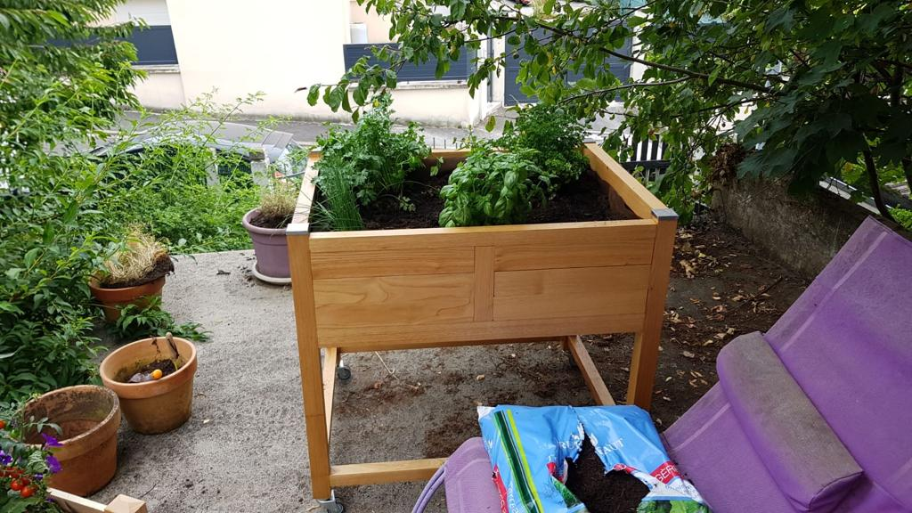
Bac a herbes aromatiques
ou comment optimiser son petit capital en herbe …

Slide 2
Plan de la présentation
A l’origine
Le deal …
… en détail
Quelques généralités
Les étapes
Les finitions
Au final
Pour aller un peu plus loin …

Slide 3
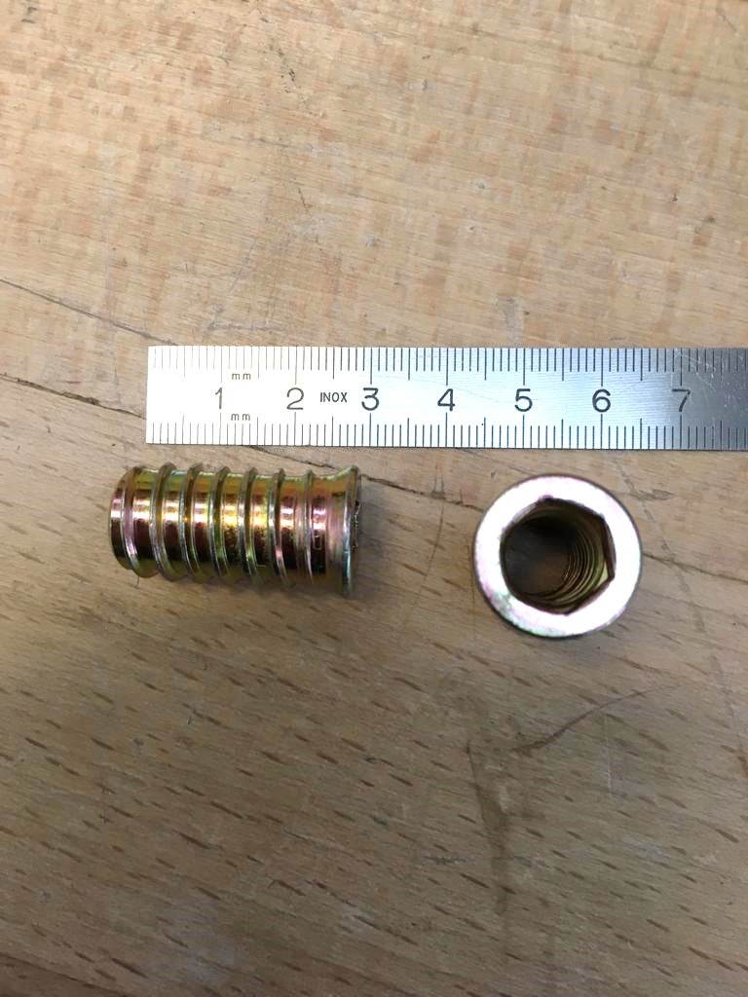
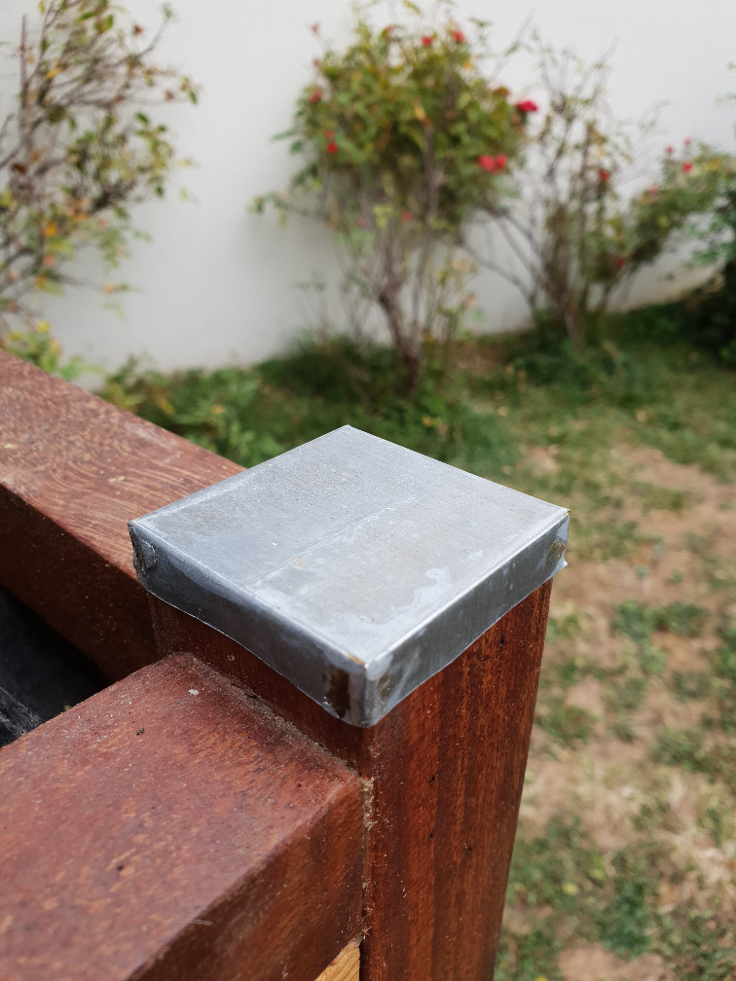
A l’origine
Il n’est pas question de dénoncer qui que ce soit, mais de rendre à César ce qui appartient à Jean-Pierre…
Lequel découvre ce projet sur internet, le met en oeuvre, nous le soumet et fort de son expérience, nous fournit une méthodologie ainsi qu’une partie de la quincaillerie (écrous inserts filetés pour roulettes, manchons en zinc pour protéger le dessus des pieds, …).
Adhésion de Jean-Chistophe et Alain.
Tout se passe à l’atelier d’Athis .

Slide 4
Le deal …
Et voici la chose!
Une bonne capacité bien adaptée à la culture de plusieurs plantes aromatiques (ou autre …).
Une dimension qui permet de travailler à « hauteur d’homme » (et même de femme …).
Rien n’est laissé au hasard: des roulettes permettent de déplacer facilement ce qui, en service, doit approcher le quintal …

Slide 5
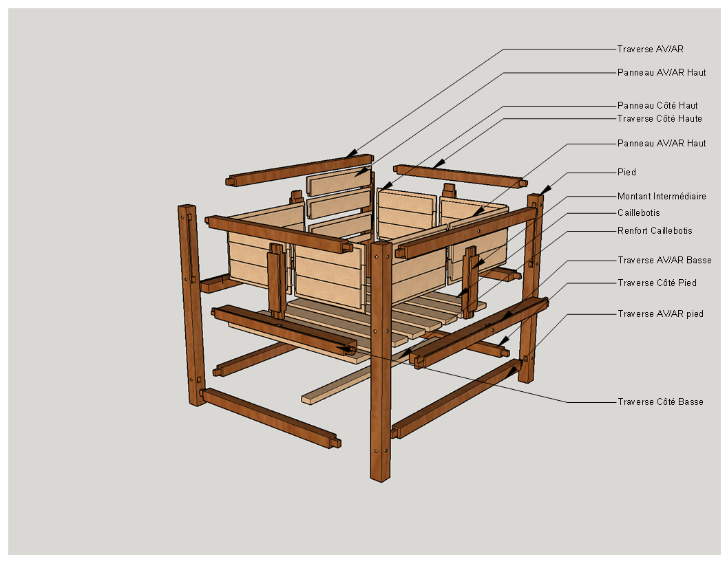
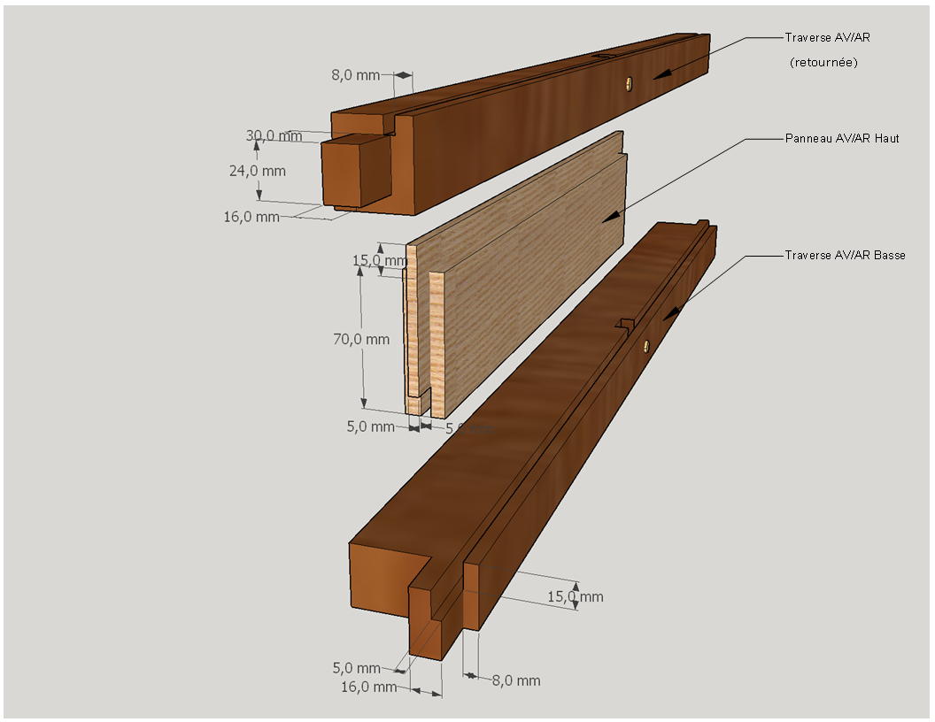
… en détail
Sous une présentation un peu rustique, le nombre de pièces est conséquent.
De plus, les imbrications et le choix d’assemblage par tenon/mortaise complexifient la réalisation.
En exemple le détail de la traverse basse qui en plus de ses 2 tenons d’extrémité comporte:
une mortaise centrale pour le montant intermédiaire,
une rainure pour accueillir les languettes des panneaux inférieurs.

Slide 6
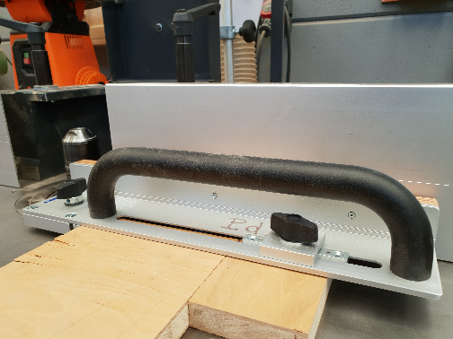
Quelques généralités
Le choix des essences de bois est faite en fonction du stock de chacun: châtaigné chez Jean-Christophe, même chose + iroko pour Alain.
Les assemblages sont réalisés par tenon / mortaise,
Les panneaux sont emboités par languettes et rainures, mais ne sont pas collés,
Pour faciliter la fabrication des languettes, utilisation d’un “dix doigts” de chez Aigner(voir photo ci-dessus), outil/guide qui permet essentiellement de travailler efficacement sur machine en bois de bout.

Slide 7
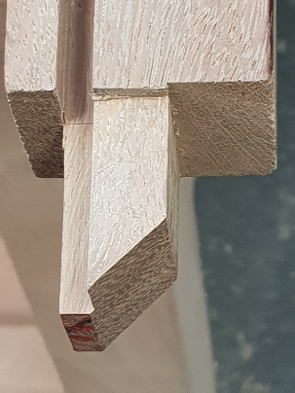
Les étapes … (1/2)
Fabrication de la structure:
Corroyage des pieds, traverses et montants intermédiaires,
Réalisation des mortaises (bédane carré),
Creusage des rainures (défonceuse sous table) sur les pieds et traverses,
Réalisation des tenons (scie circulaire avec lame à tenonner), en s’aidant d’un gabarit fournit par Jean-Pierre,
Assemblage « à blanc » avec contrôle d’équerrage (mesure des diagonales).
Fabrication du caillebotis:
Corroyage des planches,
Calcul de l’espacement et fixation sur le renfort du caillebotis (vis).

Slide 8
… Les étapes (2/2)
Fabrication des panneaux:
Vérification des cotes entre pieds et entre traverses hautes et basses pour dimensionner précisément les panneaux,
Après découpe et corroyage, choix de l’emplacement de chaque panneaux (établissement),
creusage de la rainure sur le grand côté bas de chaque panneau (toupie),
réalisation des languettes sur les 3 autres côtés (toupie + « dix doigts »),
Assemblage à blanc pour contrôle de dimensionnement et d’affleurement.

Slide 9
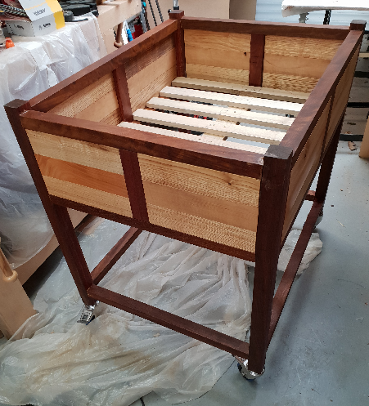
Les Finitions
Assemblage et collage des 2 grands côtés,
Assemblage complet avec les petits côtés,
Ponçage (pas au-delà d’un grain de 180),
Huilage (Osmo ou lin + térébenthine.)

Slide 10
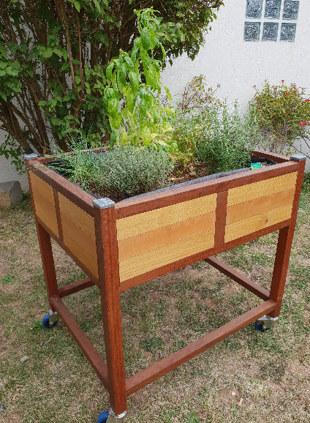
Au final
Mise en place du caillebotis,
On le couvre de cailloux,
On pose ensuite un feutre géotextile recouvrant les 4 côtés intérieurs du bac.
Et voilà, il n’y a plus qu’à:
remplir le bac d’un bon terreau,
couvrir le haut des pieds avec des capuchons en zinc (fabrication sur mesure!),
puis planter ses herbes préférées.
Et à en profiter …

Slide 11
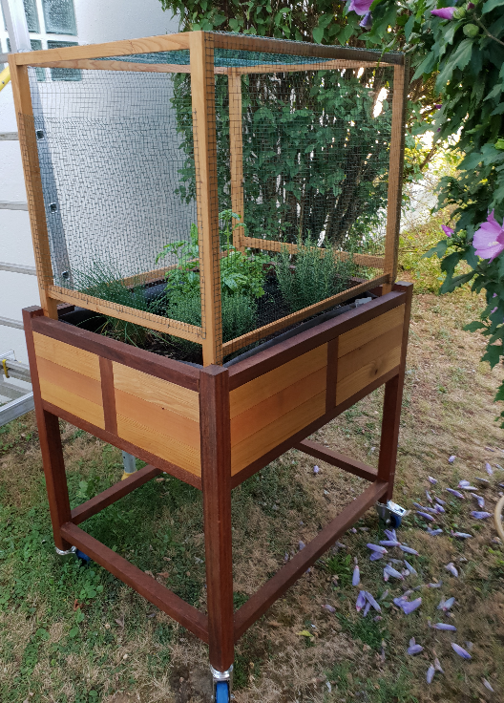
Et si on veut aller plus loin …
La protection “anti-chat-grimpeur” pour Alain,
Le modèle Enfant de Jean-Christophe, qui n’a pas dit son dernier mot quant aux déclinaisons possibles (bac pour gaucher, « bac à dos » pour nomade, …).

Slide 12
Bac a herbes aromatiques
… et merci de votre attention!
Des questions ?

